Slide 1
LICEUL TEHNOLOGIC “SOMEȘ” deJ prof.ing. Diana nistor prof. Ing. Eduard nistor
CALIFICAREA: TÂMPLAR UNIVERSAL

Slide 2
De CE SĂ DEVIN tâMPLAR?
Este una din cele mai vechi meserii...dar mereu în actualitate!
Piața muncii oferă numeroase locuri de muncă în acest domeniu.
Dacă preferați să lucrați pe cont propriu, investițiile inițiale sunt minime!!!
Această calificare vă oferă posibilitatea de a lucra intr-un domeniu foarte larg:
Mobilă
Instrumente muzicale, jucării, produse de agrement
Construcții din lemn
Producția de combustibil din lemn: brichete, peleți, lemn de foc
Ambarcațiuni

Slide 3
Structura lemnului:

Slide 5
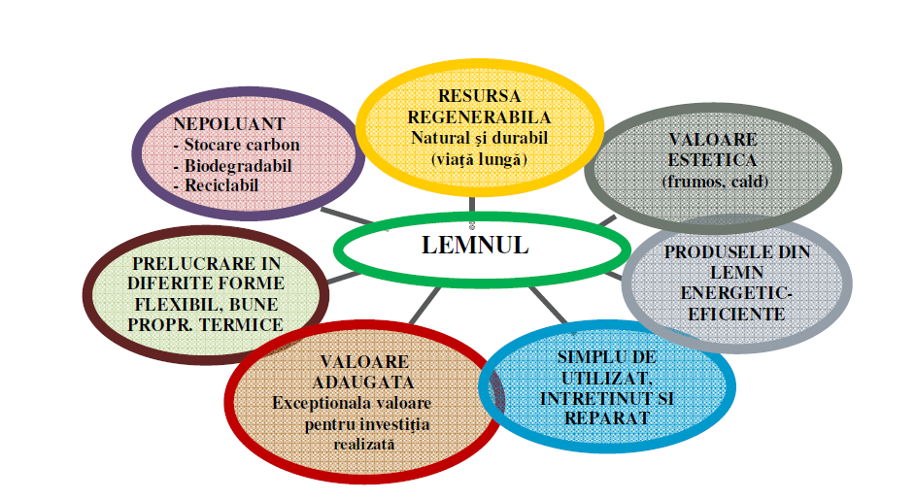
Avantajele lemnului

Slide 6
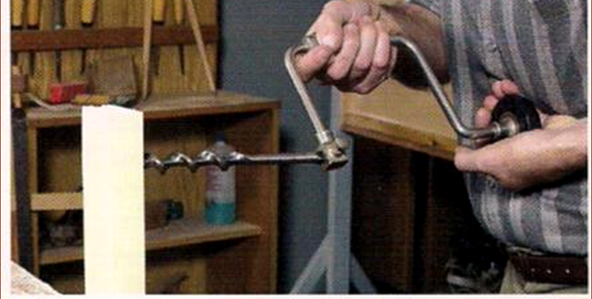
Tehnologia...Manual

Slide 7
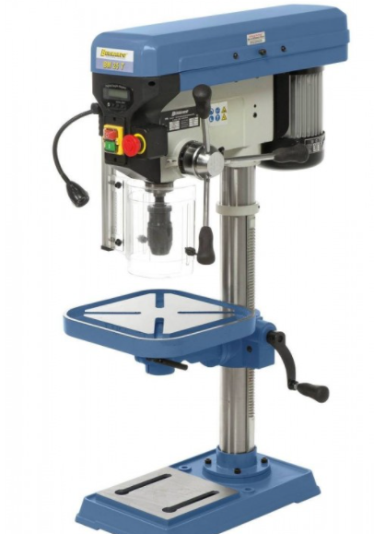
...mecanizat...

Slide 8
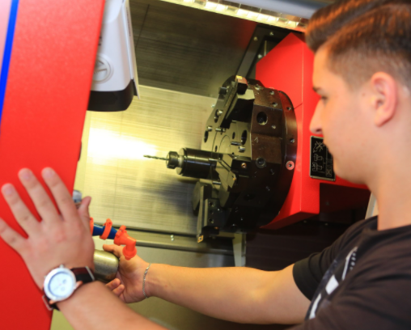
...Automatizat

Slide 9
AVANTAJE: - BURSA PROFESIONALĂ - BURSĂ DIN PARTEA AGENTULUI ECONOMIC Vă așteptăm să descoperim împreună lumea magică a lemnului!

